Slide 1
第7章 SQL Server事务
和并发控制
主讲教师：孙瑜
Email：bobsunyu@126.com
QQ：782061453

Slide 2
本讲主要内容
事务的基本概念
事务的特性
事务的分类
事务的创建和使用
SQL SERVER锁简介

Slide 3
复习：批处理
One or More Transact-SQL Statements
Submitted Together
How SQL Server Processes Batches
  SQL Server将批处理语句编译成一个可执行单元
  批处理结束后，局部变量将变成无效
  编译错误(如语法错误)使执行计划无法编译，从而导致批处理中的任何语句均无法执行
  大多数运行时错误(如算术溢出)将停止执行批处理中当前语句和它之后的语句
  少数运行时错误(如违法约束)仅停止执行当前语句，而继续执行批处理中其他所有语句
You Cannot Combine Some Statements in a Batch
  CREATE PROCEDURE
  CREATE VIEW
  CREATE TRIGGER
  CREATE RULE
  CREATE DEFAULT

Slide 4



为什么需要事务
例如，银行转账问题：
假定资金从账户A转到账户B，至少需要两步：
  账户A的资金减少
  然后账户B的资金相应增加
银行转账
账户A
账户B

Slide 5
为什么需要事务
假定张三的账户直接转账1000元到李四的账户
CREATE TABLE bank
(
customerName CHAR(10), --顾客姓名
currentMoney MONEY --当前余额
)
GO
ALTER TABLE bank
ADD CONSTRAINT CK_currentMoney
CHECK(currentMoney>=1)
GO
INSERT INTO bank(customerName,currentMoney)
VALUES('张三',1000)
INSERT INTO bank(customerName,currentMoney)
VALUES('李四',1)
创建账户表，存放用户的账户信息
添加约束：根据银行规定，账户余额不能少于1元，否则视为销户
张三开户，开户金额为1000元 ；李四开户，开户金额1元

Slide 6

为什么需要事务
目前两个账户的余额总和为：1000+1=1001元

Slide 7
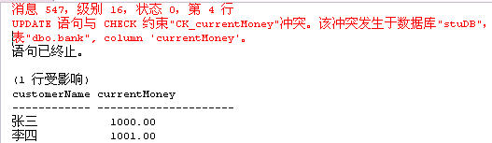
为什么需要事务
模拟实现转账 ：
从张三的账户转账1000元到李四的账户
请问：
执行转账语句后，张三、李四的账户余额为多少？
/*--转账测试：张三转账1000元给李四--*/
--我们可能会这样这样编写语句
--张三的账户少1000元，李四的账户多1000元
UPDATE bank SET currentMoney=currentMoney-1000
WHERE customerName='张三'
UPDATE bank SET currentMoney=currentMoney+1000
WHERE customerName='李四'
GO
--再次查看转账后的结果。
SELECT * FROM bank
GO
张三的账户没有减少
但李四的账户却多了1000元
1000＋1001＝2001元
总额多出了1000元！

Slide 8
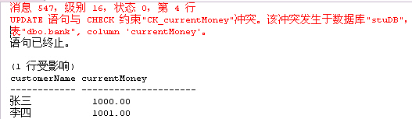
为什么需要事务
错误原因分析：
UPDATE语句违反约束：
余额>=1元
--张三的账户减少1000元，李四的账户增加1000元
UPDATE bank
SET currentMoney=currentMoney-1000
WHERE customerName='张三'
UPDATE bank
SET currentMoney=currentMoney+1000
WHERE customerName='李四'
GO
执行失败，所以张三还是1000元
如何解决呢？使用事务
继续往下执行：执行成功，所以李四变为1001元

Slide 9
什么是事务
事务(TRANSACTION)是作为单个逻辑工作单元执行的一系列操作
这些操作作为一个整体一起向系统提交，要么都执行、要么都不执行
事务是一个不可分割的逻辑工作单元
转账过程就是一个事务。
它需要两条UPDATE语句来完成，这两条语句是一个整体，如果其中任一条出现错误，则整个转账业务也应取消，两个账户中的余额应恢复到原来的数据，从而确保转账前和转账后的余额不变，即都是1001元。

Slide 10
事务的特性(ACID特性)
原子性: 事务必须是原子工作单元。它对数据库所进行的操作，要么全都执行，要么全都不执行。
一致性: 事务在完成时，必须使所有的数据都保持一致状态。在相关数据库中，所有规则都必须应用于事务的修改，以保持所有数据的完整性。事务结束时，所有的内部数据结构都必须是正确的。
隔离性: 由并发事务所作的修改必须与任何其他并发事务所作的修改隔离。事务查看数据时数据所处的状态，要么是另一并发事务修改它之前的状态，要么是另一事务修改它之后的状态，事务不会查看中间状态的数据。
持久性: 事务完成之后，它对于系统的影响是永久性的。该修改即使出现系统故障也将一直保持。

Slide 11
事务的分类
显式事务：用BEGIN TRANSACTION明确指定事务的开始，这是最常用的事务类型
隐性事务：通过设置SET IMPLICIT_TRANSACTIONS ON 语句，将隐性事务模式设置为打开，下一个语句自动启动一个新事务。当该事务完成时，再下一个 T-SQL 语句又将启动一个新事务
自动提交事务：这是 SQL Server 的默认模式，它将每条单独的 T-SQL 语句视为一个事务，如果成功执行，则自动提交；如果错误，则自动回滚

Slide 12
如何创建事务
T-SQL使用下列语句来管理事务：
  开始事务：BEGIN TRANSACTION
  提交事务：COMMIT TRANSACTION
  回滚（撤销）事务：ROLLBACK TRANSACTION
一旦事务提交或回滚，则事务结束。
判断某条语句执行是否出错：
  使用全局变量@@ERROR；
  @@ERROR只能判断当前一条T-SQL语句执行是否有错，为了判断事务中所有T-SQL语句是否有错，我们需要对错误进行累计；
如： SET @errorSum=@errorSum+@@error

Slide 13
如何创建事务
使用事务解决银行转账问题
开始事务（指定事务从此处开始，后续的T-SQL语句都是一个整体）
……关键语句讲解………
BEGIN TRANSACTION
/*--定义变量，用于累计事务执行过程中的错误--*/
DECLARE @errorSum INT
SET @errorSum=0 --初始化为0，即无错误
/*--转账：张三的账户少1000元，李四的账户多1000元*/
UPDATE bank SET currentMoney=currentMoney-1000
WHERE customerName='张三'
SET @errorSum=@errorSum+@@error
UPDATE bank SET currentMoney=currentMoney+1000
WHERE customerName='李四'
SET @errorSum=@errorSum+@@error --累计是否有错误
累计是否有错误

Slide 14
如何创建事务
IF @errorSum<>0 --如果有错误
BEGIN
print '交易失败，回滚事务'
ROLLBACK TRANSACTION
END
ELSE
BEGIN
print '交易成功，提交事务，写入硬盘，永久的保存'
COMMIT TRANSACTION
END
GO
print '查看转账事务后的余额'
SELECT * FROM bank
GO
根据是否有错误，确定事务是提交还是撤销
如果有错，则回滚操作，事务结束
如果成功，则提交操作，事务结束

Slide 15
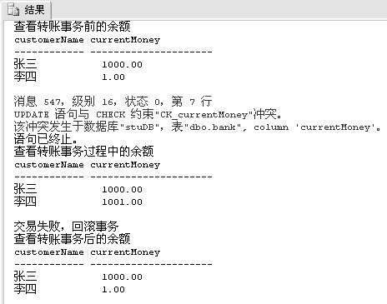
如何创建事务
演示：转账1000，转账失败的情况
转账事务前
转账事务过程中
转账事务结束后

Slide 16
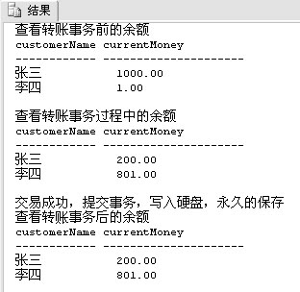
如何创建事务
演示：转账800，转账成功的情况
转账事务前
转账事务过程中
转账事务结束后

Slide 17
SQL SERVER锁简介
事务使用“锁”来防止其他用户读取或修改尚未完成事务中的数据。“锁”机制对于多用户的联机事务处理系统(OnLine Transaction Processing：OLTP)是非常必要的。
锁可防止更新冲突。用户不能读取或修改其他用户正在修改的数据。
  For example, if you want to compute an aggregate and ensure that another transaction does not modify the set of data that is used to compute the aggregate, you can request that the system hold locks on the data.
在SQL SERVER中，“锁”是自动设定的，也可手工设置

